Slide 1
實驗16 NetSim－Cisco路由器管理
實驗目的：
路由器存取模式
路由器 IOS操作：設定路由器主機名稱、標題訊息、介面說明、密碼、介面管理和組態管理

Slide 2
背景資料
為了使網路的檢修與維護容易，在本實驗中將練習設定路由器主機名稱、標題訊息、介面說明、密碼、介面管理和組態管理。
主機名稱(hostname)：只在本機具有意義，路由器如何執行名稱的解析或者路由器如何在網路上運作，都與這個主機名稱無關。

Slide 3
標題訊息(banner)：增加安全告示給網路管理人員，在路由器上設定標題訊息，當管理員登入路由器時，標題訊息就能提供想要讓他們知道的相關訊息，有幾種不同的標題訊息可用(Boson NetSim for CCNP僅MOTD可用)：
  每日訊息 (message of the day, MOTD)：提供訊息給每個連至路由器的使用者。
  exec：顯示在產生 EXEC 程序，例如線路啟動或至 VTY 線路的進入連線時。
  進入的(incoming)：顯示在連結至telnet線路的終端機上。
  登入(login)：設定登入標題訊息，顯示在所有連結的終端機，這種標題訊息顯示在 MOTD 標題之後登入提示列之前。

Slide 4
介面說明(description)：描述介面情況或說明，只是方便管理識別在運作並無作用。
密碼：二類別密碼用來保護的路由器，第一類使用者登入密碼，有控制台(console)密碼、telnet(vty)密碼、輔助(aux)密碼，第二類進入特權模式密碼，有加密密碼(secret)、沒有加密密碼(password)。
介面管理：啟動介面的命令是no shutdown，關閉介面的命令是 shutdown，利用show interfaces命令顯示介面狀態。
組態管理：檢視、儲存、與清除組態設定。

Slide 5
實驗方法
網路拓樸：四台2621路由器及二台2950的交換器及六台個人電腦共同組成，並在各裝置上給予虛擬IP address以便模擬。圖中f0/0, f0/1, f0/2, f0/12, s0. s1, s2代表各裝置的Fast Ethernet和Serial介面，在IP address設定部份WAN採用172.16.x/24，LAN採用192.168.x/24，並配合網管的慣例，裝置使用最後可用IP address，254, 253…，PC使用最前可用IP address，1, 2…

Slide 6
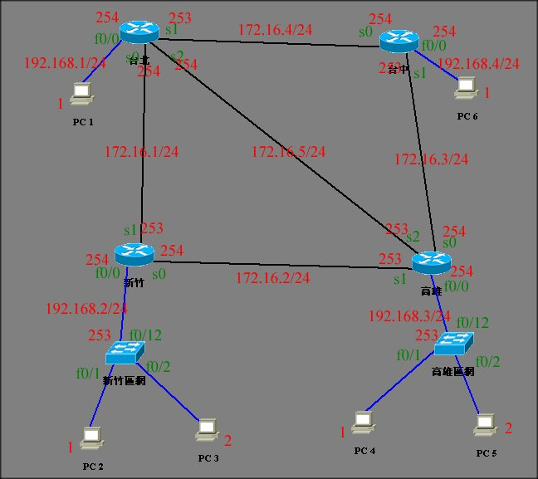
網路拓樸

Slide 7
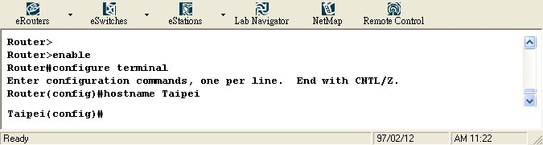
設定路由器主機名稱
通常在網路上會用到數台的路由器，因此必須要對路由器設定名稱，才不至於搞混，在圖中指定這台路由器名稱為『Taipei』。(雖然Boson NetSim for CCNP中可以使用中文的主機名稱，但實際運作上不可行)
要設定路由器主機名稱須在整體設定模式，而且設定好後，顯示隨之改變。

Slide 8
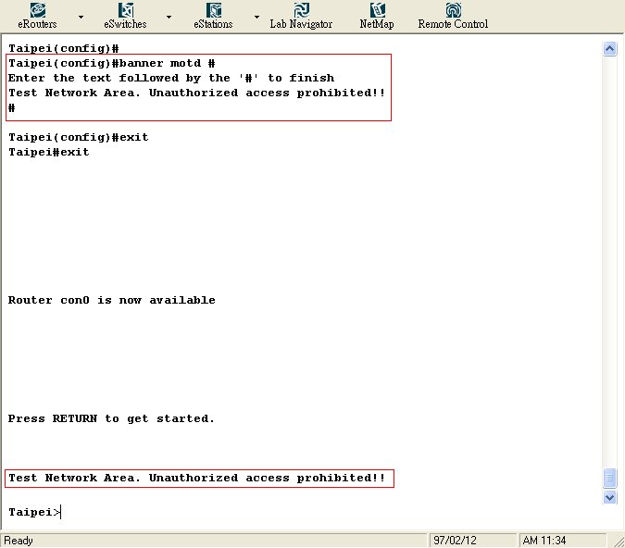
設定標題訊息
MOTD設定時需有一分隔字元，用來告訴路由器這訊息何時結束，可以使用任何想要的字元，但切記不可以在訊息中使用分隔字元本身。訊息輸入後請再輸入 Enter，然後是分隔字元，最後再輸入一次 Enter。

Slide 9
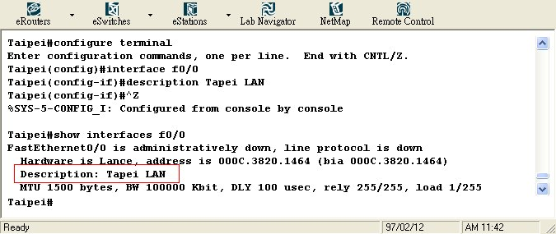
設定介面說明
設定介面的說明有益於管理，可以用show running-config或show interface命令來檢視介面的說明。

Slide 10
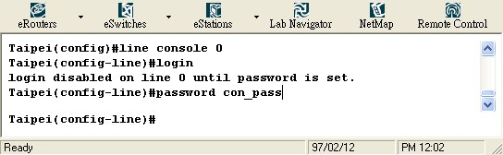
設定密碼
路由器可以經由控制埠、輔助埠及telnet方式做存取，因為要限制使用者，需利用密碼來管制。
設定控制台埠密碼
  進入連線設定模式（consol 0），對login做設定密碼。
  在設定完登入控制台密碼後，以後登入就需要輸入”con_pass”這個密碼才行。

Slide 11
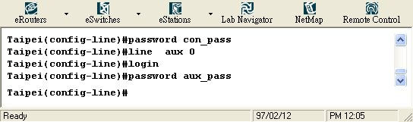
設定密碼
設定輔助埠密碼
  進入連線設定模式(aux 0)，對login做設定密碼。

Slide 12
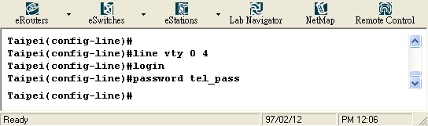
設定密碼
設定telnet終端機密碼
  進入連線設定模式（line vty），對login做設定密碼，其中Cisco IOS可以支援5條telnet連線，所以在下圖的設定中，指定line vty 0 4，是表示從vty0~vty4都是使用這個密碼。

Slide 13
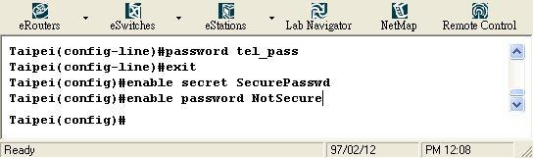
設定密碼
設定特權模式的密碼
  當要對路由器做設定時，在存取特權模式時還要需要enable secret密碼，在安全上也比較有保障。這裡密碼有兩種設法：enable passwd及enable secret；第一種是以明碼儲存(不建議採用)，第二種是經過加密的方式。將下將設定兩個方式，並且比較其中的差異性。

Slide 14
介面管理
執行『show ip int brief』命令，方便列出路由器上所有的介面。
用『no shutdown』來啟動Taipei的Serial 0、Serial 1、Serial 2、FastEthernet0/0介面。要注意的是Serial 0、Serial 1、Serial 2採用同步的序列界面，使用此一連線之前我們需要設定一個時脈（clocking）來源，所使用的命令為「clock rate 速率」，在本範例中Router 1的Serial 0與Router 2的Serial 1的連線【Router 1,Serial 0】界面提供時脈、Router 2的Serial 0與Router 3的Serial 1的連線【Router 2,Serial 0】界面提供時脈、Router 3的Serial 0與Router 4的Serial 1的連線【Router 3,Serial 0】界面提供時脈、Router 4的Serial 0與Router 1的Serial 1的連線【Router 4,Serial 0】界面提供時脈、Router 1的Serial 2與Router 3的Serial 2的連線【Router 1,Serial 2】界面提供時脈。

Slide 15
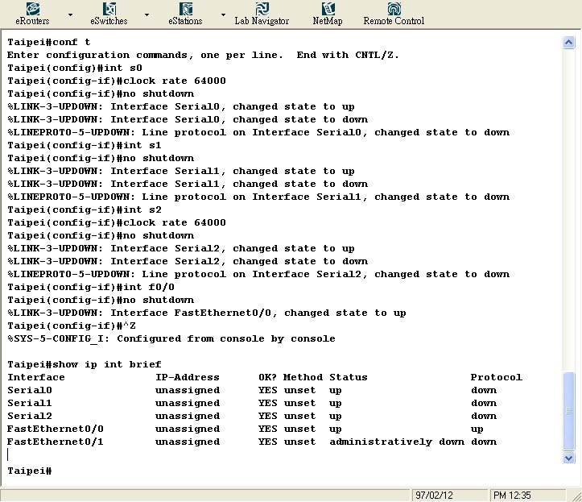

Slide 16
介面管理
Serial 0、Serial 1、Serial 2完『no shutdown』，介面s0狀態為”up”，但過幾秒後會變成”down”，這是因為它會去偵測線路的狀況，因為與其關聯的連線並未設定好（clock rate），所以才又會關閉，只要其關聯的連線設定好，介面會自動啟動起來。所以在圖中可觀察出Status為up，但Protocol為down。

Slide 17
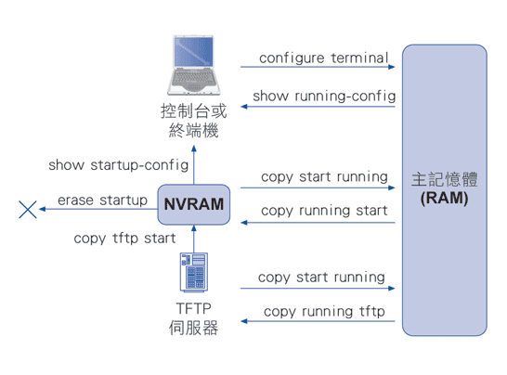
組態管理

Slide 18
組態管理
儲存設定
  路由器設定完成後，必須要儲存起來，不然關機之後組態就會消失不見。執行copy running-config startup-config(copy run start)，IOS會將路由器的設定組態儲存在NVRAM中，以便讓下次開機時讀取。
刪除設定
  在儲存組態之後，若覺得設定錯誤，可以刪除儲存在NVRAM中的組態。執行erase startup-config，再執行reload命令。

Slide 19
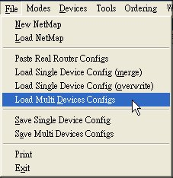

Boson NetSim for CCNP組態管理
在【File Menu】功能列中『Save Multi Devices Configs』可儲存多個裝置的設定，方便我們儲存每一個實驗組態，而『Load Multi Devices Configs』可載入多個裝置的設定，讓實驗接下去進行

Slide 20
學習評量
說明enable passwd和enable secret有何差別？
說明組態暫存器的內容。
如何復原密碼？
如何備份與復原Cisco IOS？
如何備份與復原Cisco組態？
說明Cisco發現協定(Cisco Discovery Protocol, CDP)。
在Cisco路由器中如何使用DNS來解析主機名稱？
當界面無法啟動時如何處理？

